Slide 1




TRƯỜNG TIỂU HỌC CÁT HẢI
CHÀO MỪNG QUÝ THẦY CÔ
VỀ DỰ GIỜ THĂM LỚP
Môn Tiếng Việt lớp 3
BÀI 1: CÙNG VUI CHƠI (T_{1,2})
Giáo viên:
Lớp: 3A2

Slide 2


Slide 3
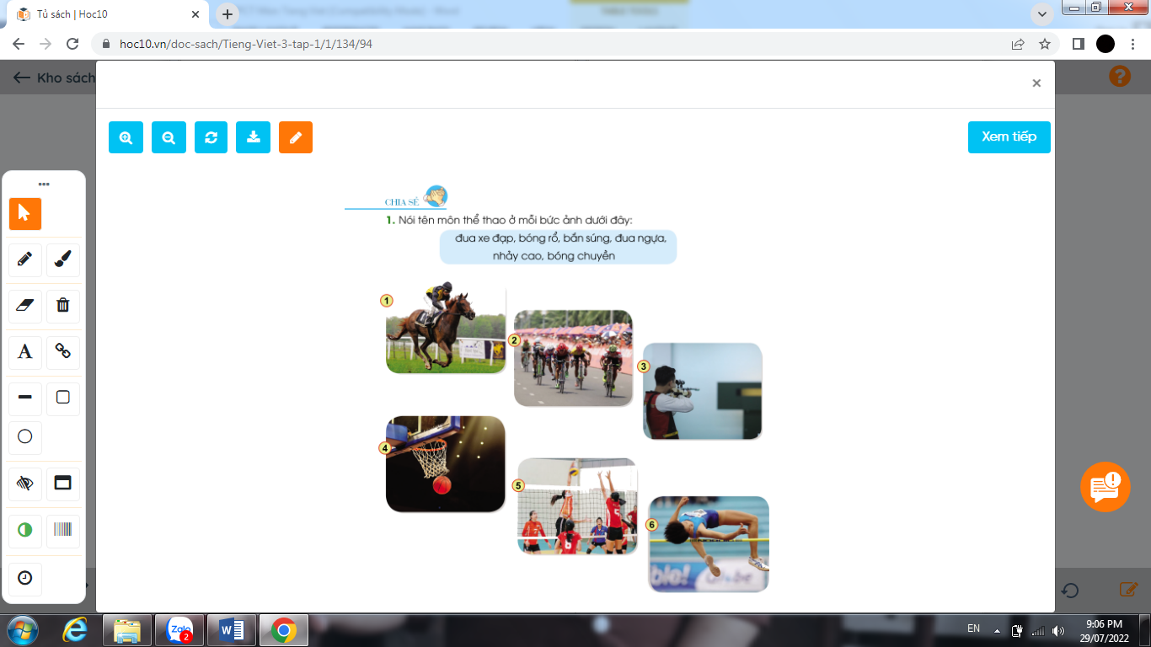

Slide 4
Thứ hai ngày 08 tháng 12 năm 2025
TIẾNG VIỆT
Bài đọc 1: CÙNG VUI CHƠI
Ngày đẹp lắm bạn ơi
Nắng vàng trải khắp nơi
Chim ca trong bóng lá
Ra sân ta cùng chơi.
Anh nhìn cho tinh mắt
Tôi đá thật dẻo chân
Cho cầu bay trên sân
Đừng để rơi xuống đất.
Quả cầu giấy xanh xanh
Qua chân tôi, chân anh
Bay lên rồi lộn xuống
Đi từng vòng quanh quanh.
Trong nắng vàng tươi mát
Cùng chơi cho khỏe người
Tiếng cười xen tiếng hát
Chơi vui học càng vui.
Tập đọc 3(1980)

Slide 5
Thứ hai ngày 08 tháng 12 năm 2025
TIẾNG VIỆT
Bài đọc 1: CÙNG VUI CHƠI
1. Đọc thành tiếng.
Đọc trôi chảy toàn bài, ngắt nghỉ câu đúng theo thể thơ. Đọc diễn cảm với giọng hồn nhiên vui tươi.
Chia đoạn.
+ Khổ 1: Từ đầu đến cùng chơi.
+ Khổ 2: Tiếp theo cho đến quanh quanh.
+ Khổ 3: Tiếp theo cho đến xuống đất.
+ Khổ 4: Còn lại.

Slide 6
Thứ hai ngày 08 tháng 12 năm 2025
TIẾNG VIỆT
Bài đọc 1: CÙNG VUI CHƠI
Luyện đọc
Luyện đọc từ, câu
đẹp lắm, nắng vàng, khắp nơi, bóng lá, bay lên, lộn xuống
Ngày đẹp lắm / bạn ơi/
Nắng vàng trải khắp nơi/
Chim ca trong bóng lá/
Ra sân ta cùng chơi.//
Quả cầu giấy xanh xanh
Qua chân tôi, chân anh
Bay lên rồi lộn xuống
Đi từng vòng quanh quanh. //
Giải nghĩa từ
quả cầu

Slide 7
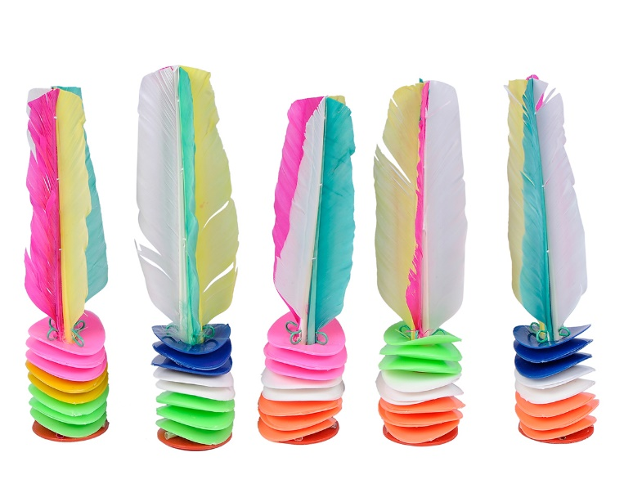
Quả cầu: Đồ chơi gồm một đế nhỏ hình tròn, trên mặt cắm lông chim hoặc một túm giấy mỏng, dùng để đá chuyền qua chuyền lại cho nhau.

Slide 8
Thứ hai ngày 08 tháng 12 năm 2025
TIẾNG VIỆT
Bài đọc 1: CÙNG VUI CHƠI
Luyện đọc từng khổ thơ nối tiếp

Slide 9
Thứ hai ngày 08 tháng 12 năm 2025
TIẾNG VIỆT
Bài đọc 1: CÙNG VUI CHƠI
2. Đọc hiểu
Câu 1: Các bạn nhỏ chơi đá cầu trong quang cảnh như thế nào? Viết từ ngữ phù hợp vào chỗ trống:
-…………….trải khắp nơi.
-…………….trong bóng lá.
Nắng vàng
Chim ca

Slide 10
Thứ hai ngày 08 tháng 12 năm 2025
TIẾNG VIỆT
Bài đọc 1: CÙNG VUI CHƠI
2. Đọc hiểu
Câu 2: Bài thơ miêu tả quả cầu giấy bay lượn như thế nào? Đánh dấu √ vào ô phù hợp:
 | ĐÚNG | SAI
a) Quả cầu giấy xanh xanh
b) Bay từ chân người này sang chân người khác
c) Bay lên rồi lộn xuống
d) Đi từng vòng quanh quanh
P
P
P
P

Slide 11
Thứ hai ngày 08 tháng 12 năm 2025
TIẾNG VIỆT
Bài đọc 1: CÙNG VUI CHƠI
2. Đọc hiểu
Câu 3: Những câu thơ nào cho thấy các bạn nhỏ đá cầu rất khéo léo? Khoanh tròn chữ cái trước ý đúng:
a) khổ thơ thứ nhất.
b) khổ thơ thứ ba.
c) Khổ thơ thứ tư.

Slide 12
Thứ hai ngày 08 tháng 12 năm 2025
TIẾNG VIỆT
Bài đọc 1: CÙNG VUI CHƠI
2. Đọc hiểu
Câu 4: Em hiểu “ Chơi vui học càng vui” có nghĩa là gì?
Khoanh tròn chữ cái trước ý đúng:
a) Chơi đã vui, học còn vui hơn.
b) Học đã vui, chơi còn vui hơn.
c) Nhờ chơi vui mà học tốt hơn.
d) Ý kiến khác của em (nếu có)

Slide 13
Thứ hai ngày 08 tháng 12 năm 2025
TIẾNG VIỆT
Bài đọc 1: CÙNG VUI CHƠI
Nội dung:
Bài thơ khuyên học sinh chăm chơi thể thao, chăm vận động trong giờ ra chơi để có sức khỏe, để vui hơn và học tập tốt hơn.

Slide 14
Thứ hai ngày 08 tháng 12 năm 2025
TIẾNG VIỆT
Bài : MỞ RỘNG VỐN TỪ VỀ THỂ THAO
3. Luyện tập.
1. Viết thêm tên các trò chơi và hoạt động thể thao có thể ghép với các từ sau:
a) Chơi: chơi cờ,………..
b) Đánh: đánh cầu lông,………………..
c) Đấu: đấu võ,………………..
d) Đua: đua thuyền,…………………
chơi bóng
chơi ô ăn quan
chơi chuyền
đánh bóng bàn
đánh cờ
đánh khăng
đấu kiếm
đấu vật
đua xe đạp
đua ngựa
đua xe ô tô

Slide 15
Thứ hai ngày 08 tháng 12 năm 2025
TIẾNG VIỆT
Bài : MỞ RỘNG VỐN TỪ VỀ THỂ THAO
3. Luyện tập.
2) Đặt câu nói về một hoạt động vui chơi (thể thao) của em:
(M) Chúng em chơi nhảy dây rất vui.
Em chạy rất nhanh.
Chúng em chơi đá bóng rất vui.

Slide 16

XIN CHÂN THÀNH CẢM ƠN
QUÝ THẦY CÔ GIÁO VÀ CÁC EM
Notes:
16

